Slide 1
Justicia Transicional en México
El papel de la corrupción en las violaciones graves a derechos
humanos en Nayarit de 2009 a 2018
Documento preliminar
Dra. Issa Luna Pla

Slide 2
Definiciones básicas
Mafia (italiana) y tipo-mafia
El concepto Crimen Organizado surgió como una categoría política
Grupo de 2 o más personas que perpetúan actos ilícitos
Hasta 1919 se hablaba de “clase criminal”; en los 20s se introdujo el término gangsters
50s el fenómeno se reconoce como estructura nacional, no solo local
60s las mafias italianas operaban con protección de funcionarios corruptos
70 ley RICO (Racketeering Influenced and Corruption Organization Act)
La ley y el sistema de justicia no abarcan toda la complejidad del fenómeno, se enfoca en aspectos aislados y sanciona individualmente, ignorando las dinámicas sociales
Enfoque empírico Complejo: basado en vínculos y estructura relacional
Von Lampe: las redes y organizaciones son dimensiones estructurales interconectadas
Bouchard: las redes criminales son multiplex, con vínculos entre criminales y no criminales

Slide 3
Organizaciones criminales | Redes ilegales
Estructura jerárquica | Estructura horizontal
División del trabajo, especialización | Roles operativos intercambiables
Sistemas de promoción y reclutamiento por mérito o competencia | Reclutamiento según actividad, vínculos previos, parentesco, asignaciones cortas (Donald & Wilson, 2000; Schiray, 2001; Zaitch, 2002)
Reglas formales y secretas | Reglas flexibles e inestables
Estructuras vulnerables | Estructuras resilientes
(Giménez-Salinas Framis, 2014)

Slide 4
Oportunidades de crimen en Nayarit
Mercados y negocios ilícitos | Tipos de delitos asociados
Drogas | Producción y tráfico de marihuana, amapola, cocaína, metanfetaminas; homicidio; desapariciones
Contrataciones públicas | Peculado, cohecho, lavado de dinero, contratos fraudulentos, desvío de recursos
Despojo de tierras y vivienda | Despojo, alteración de documentos, amenazas, abuso de autoridad, complicidad judicial
Turismo y desarrollo inmobiliario | Cohecho, tráfico de influencias, violación de uso de suelo, corrupción urbanística y ambiental
Financiamiento electoral | Desvío de recursos públicos, financiamiento ilícito de drogas, colusión electoral
Trata de personas | Explotación sexual, secuestro, amenazas, redes de complicidad
Reclutamiento criminal | Reclutamiento forzado, amenazas, desaparición, homicidio

Slide 5
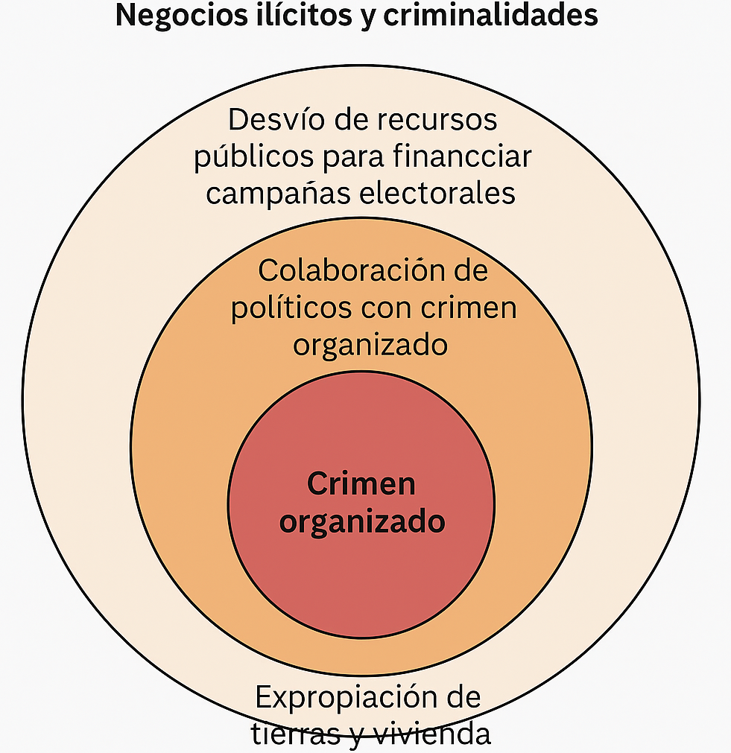
Enfoque de delitos

Slide 6
Teoria de redes

Slide 7
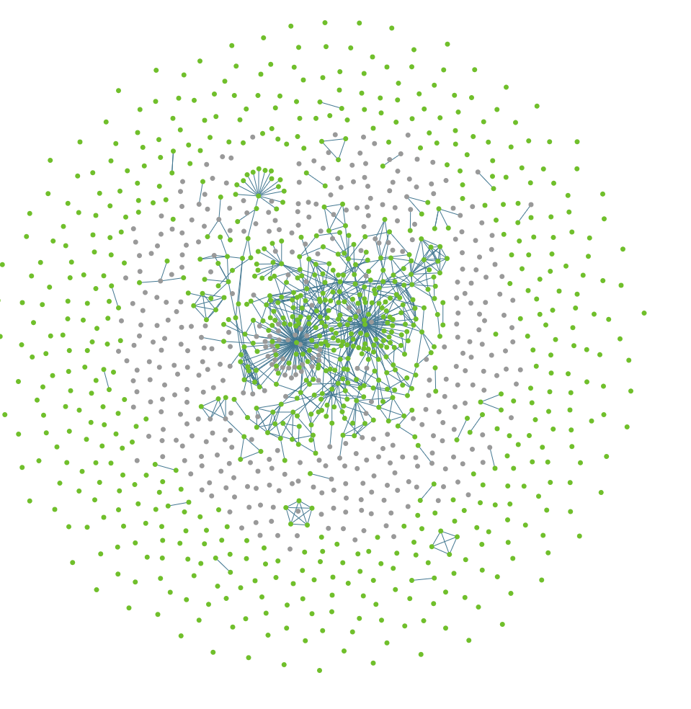
Personas y eventos vinculados a actos de violeniolencia como probables perpretadores en caso Nayarit
Clusters en torno a:
Jerónimo Gómez García (vinculado a Beltrán Leyva)
Edgar Veytia (El Diablo)
Roberto Salazar Castañeda (Trabajó para El Diablo)
Evento (gris) y Personas (verde)

Slide 8
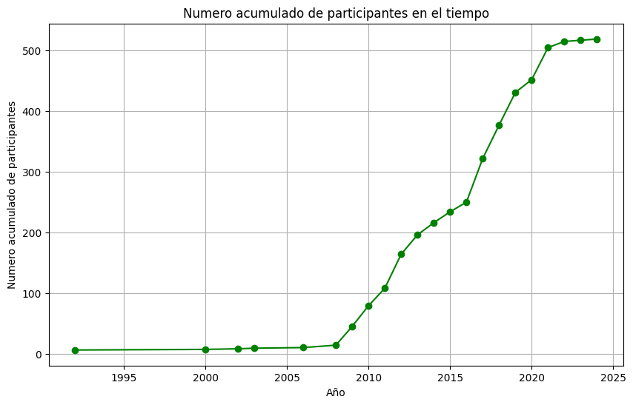
Eventos criminales en Nayarit
Tipos de personas en la red
Tipos de eventos causados por la red
Número total de personas | 1442
Víctimas | 854
Es sujeto procesal o interviniente en proceso | 772
Es probable responsable | 526
Muerte violenta | 208
Desaparición | 125
Lesiones personales | 78
Amenaza/Hostigamiento | 68
Detención por autoridad con indicios de arbitrariedad | 52
Alteración sospechosa de activos/patrimonio | 43
Despojo probable de bien inmueble o territorio | 36
Actos de sevicia, Muerte violenta | 35
Secuestro | 20
Extorsión, Amenaza/Hostigamiento | 18
Número significativo para evento (+de5), Muerte violenta | 18
Peculado | 11
Despojo probable de bien mueble | 6
Procedimientos sancionatorios, Administrativo | 5
Violación y otras formas de violencia sexual | 5
Soborno o coima | 4
Suicidio, Muerte violenta | 2
Fuente: Eventos documentados en Narra Nayarit entre 1964 - 2024

Slide 9
Hallazgos del informe
Las redes criminales analizadas no son aleatorias; se estructuran deliberadamente con roles diferenciados
Se mantienen activas a pesar de los cambios políticos o entre organizaciones delictivas.
Algunas personas tuvieron una participación significativamente más activa en los eventos de violencia, actuando como generadoras en la red de crimen.
El número de personas identificadas como parte de la red interconectada es significativamente mayor al de quienes han sido enjuiciados, lo que sugiere una oportunidad para estrategias de litigio. ¿Otras formas?
La corrupción se consolidó como un mecanismo central de operación para las redes criminales, articulando intereses públicos y privados y asegurando la expansión de actividades ilícitas.
El crimen y la corrupción agravan las violaciones a derechos humanos, profundizando desigualdades estructurales y debilitando el acceso equitativo a la justicia.
El análisis de red permite generar alertas tempranas, fortalecer la prevención y orientar respuestas basadas en evidencia.

Slide 10
Recomendaciones del informe
Impulsar estrategias de litigio estratégico para desarticular redes criminales en colaboraciones entre OSC, colectivos de víctimas y despachos jurídicos.
Impusar más procesos de registro documental locales!
Hacer redes de OSCs!
Presentar denuncias ante instancias nacionales e internacionales cuando las instituciones locales sean ineficaces, garantizando la protección de denunciantes y testigos.
Fortalecer la transparencia y acceso a la información pública
Asegurar autonomía, profesionalización y evaluación ética de jueces y fiscales.
Promover educación en crimen organizado y redes dentro de la cultura de legalidad y ética.
Mejorar la plataforma Narra Nayarit con validación de datos, uso de análisis de redes y geolocalización, y protocolos éticos de registro.
Capacitar a periodistas, activistas y defensores de derechos humanos en documentación y riesgos sobre las redes.
Fomentar colaboración entre instituciones públicas, organismos internacionales y sociedad civil para compartir información clave.

